Slide 1
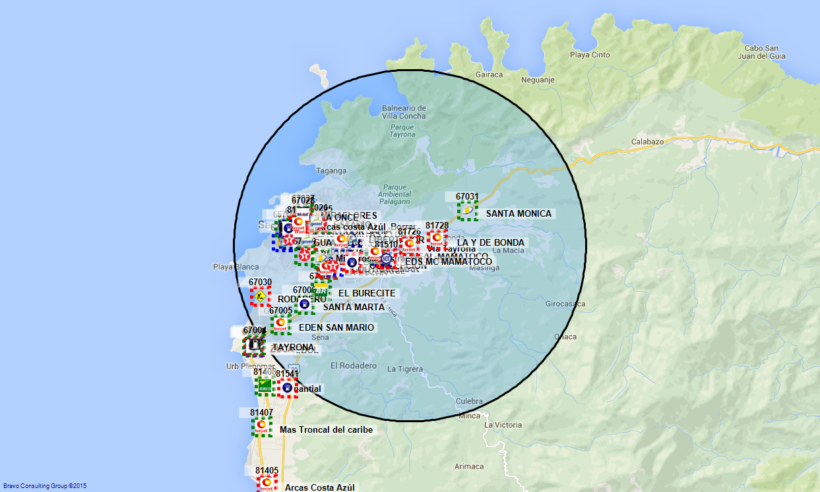
81726 / VÍA TAYRONA -

Slide 2
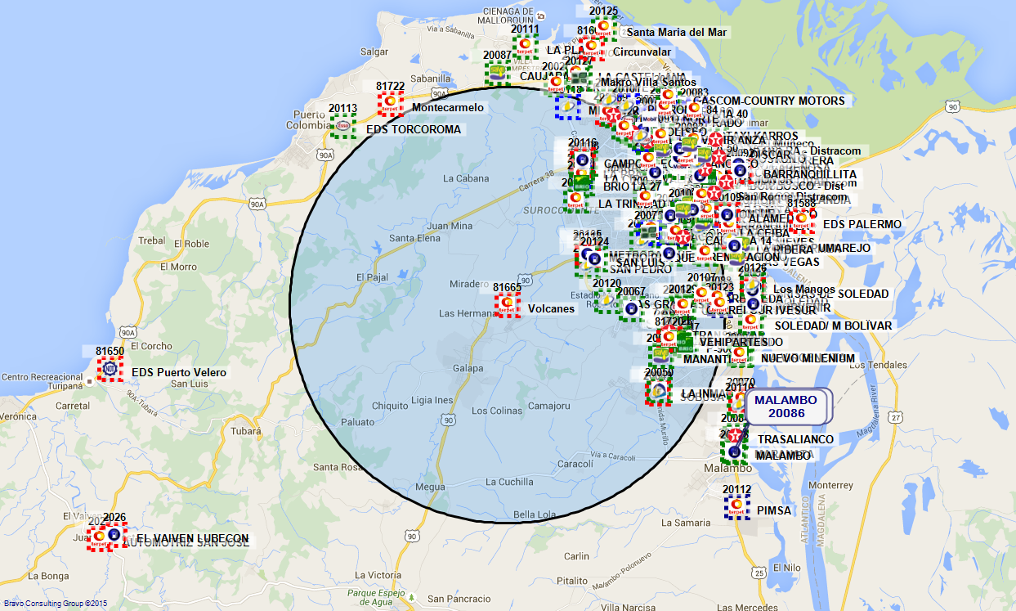
81665 / VOLCANES - 1 -

Slide 3
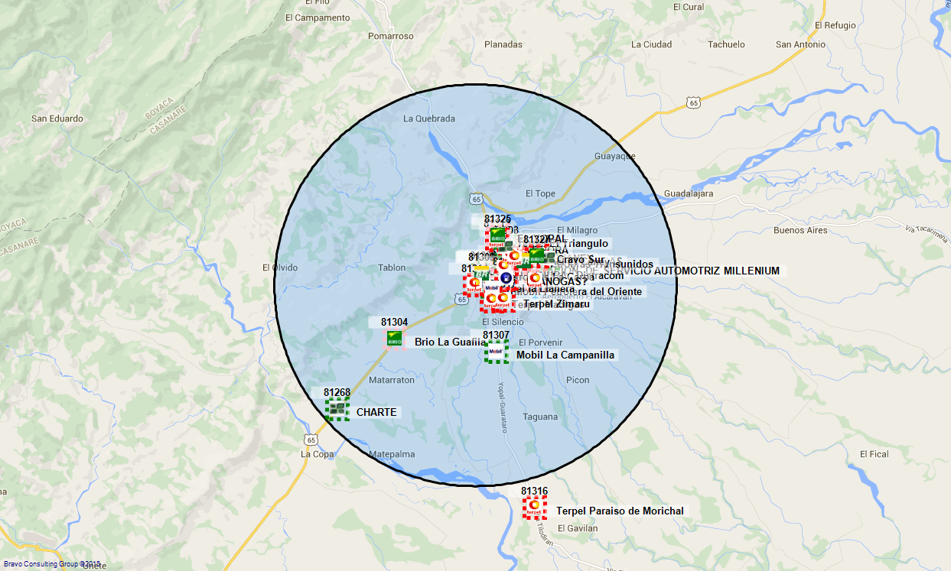
81314 / TERPEL LA LLANERA - VIA YOPAL -

Slide 4
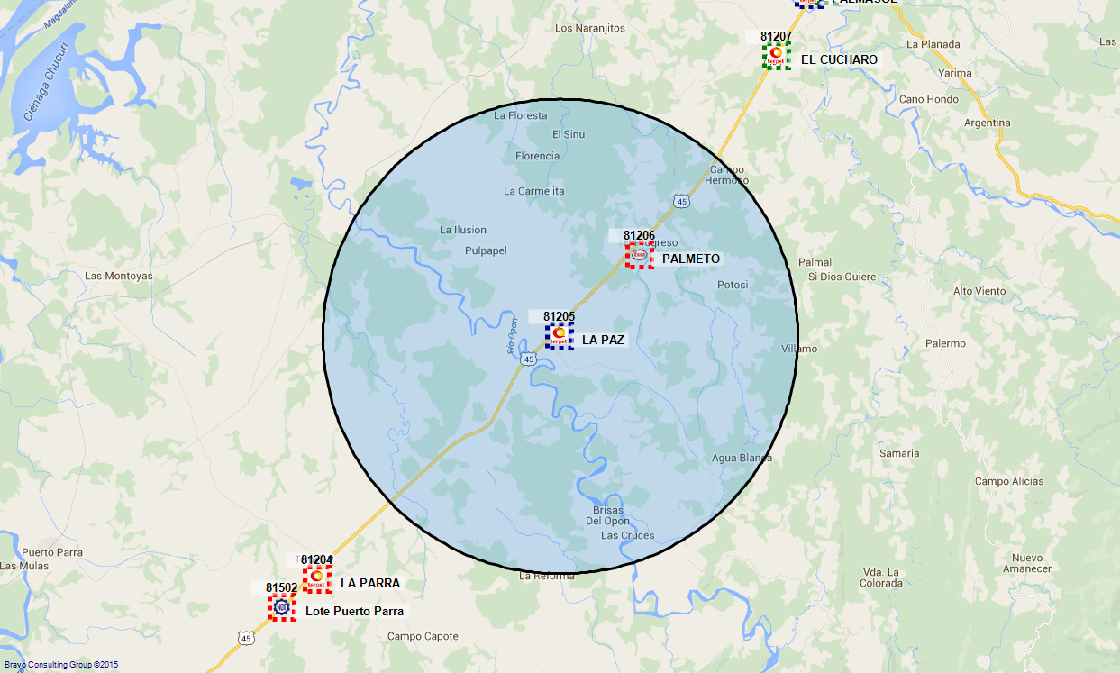
81205 / LA PAZ - RUTA AL SOL -

Slide 5
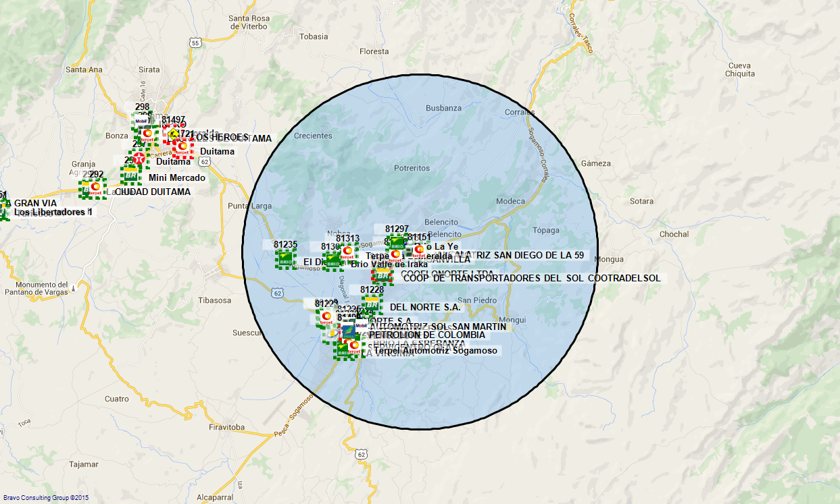
81151 / ALCALA - VIA ARGOS -

Slide 6
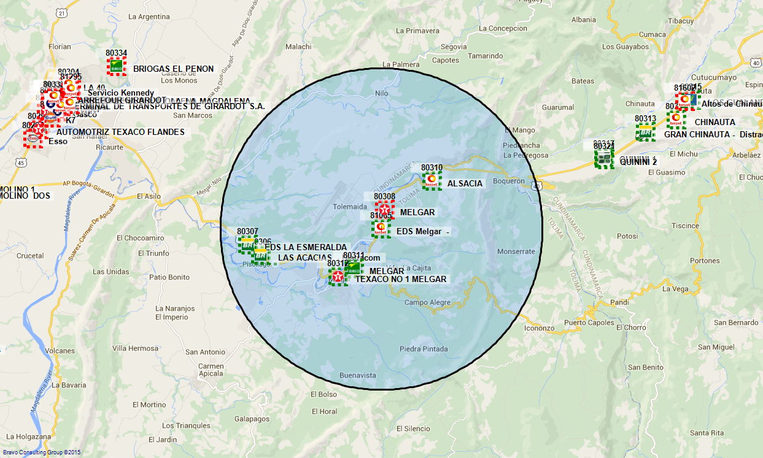
81065 / EDS MELGAR - -

Slide 7
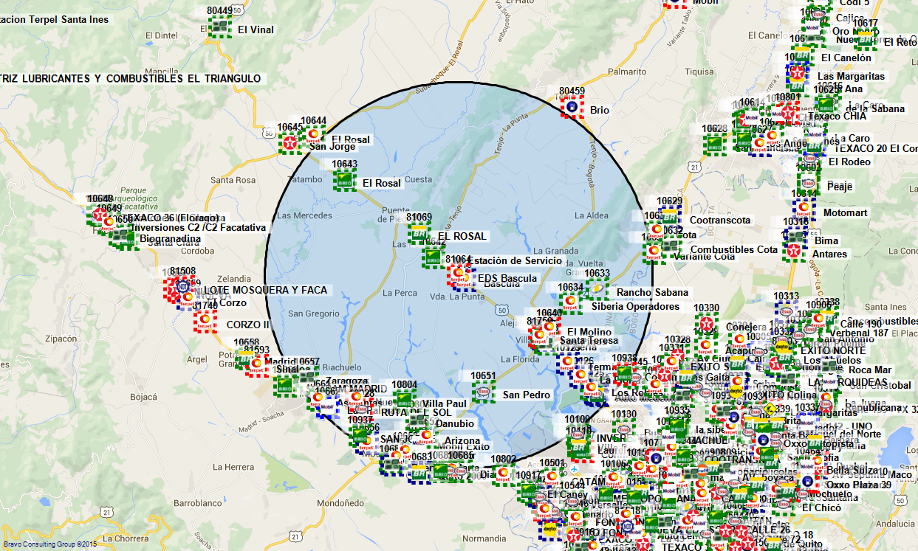
81064 / EDS BASCULA -

Slide 8
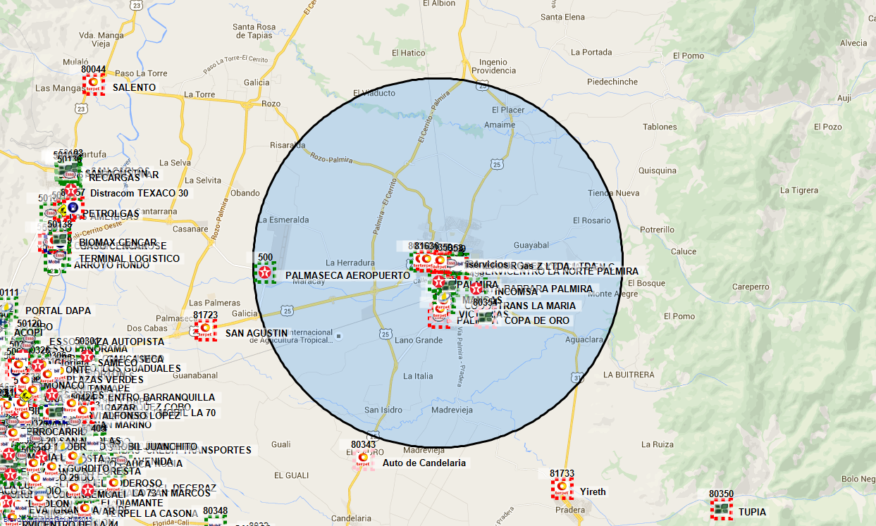
80358 / PALMIRANA DE GAS -

Slide 9
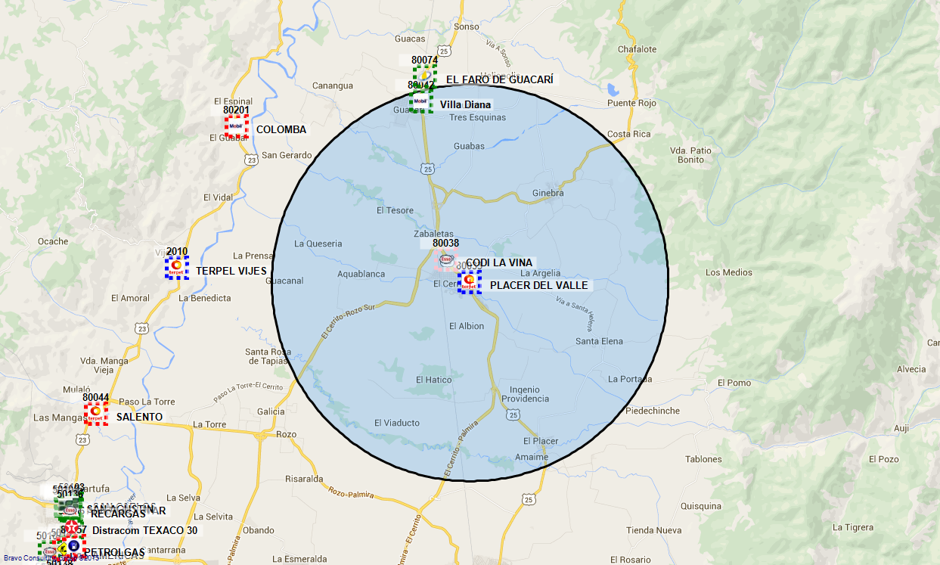
80033 / PLACER DEL VALLE -

Slide 10
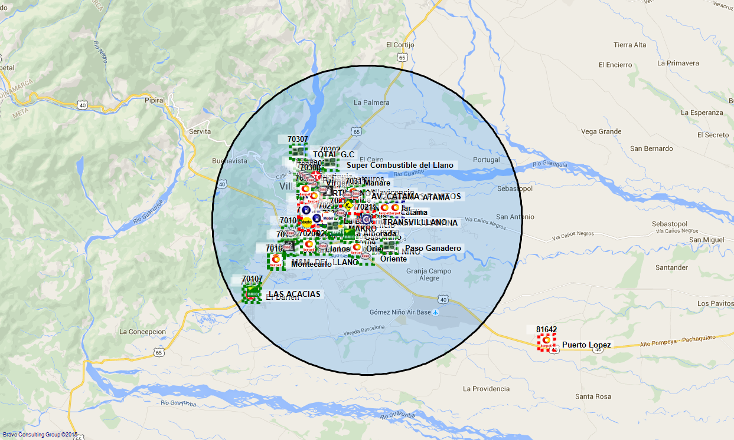
70215 / TRANSVILLLANO - DENTRO DE LA TERMINAL -

Slide 11
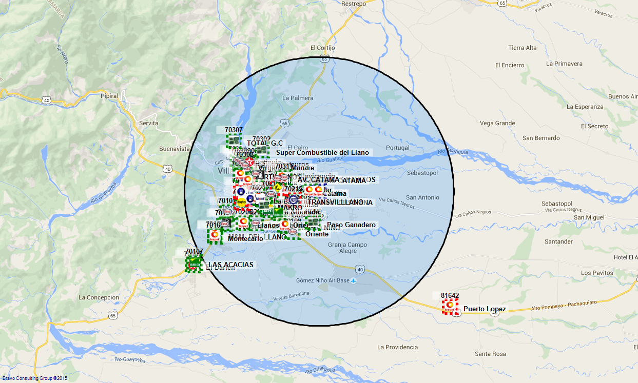
70201 / ELITE - CRA 18E - MORICHAL

Slide 12
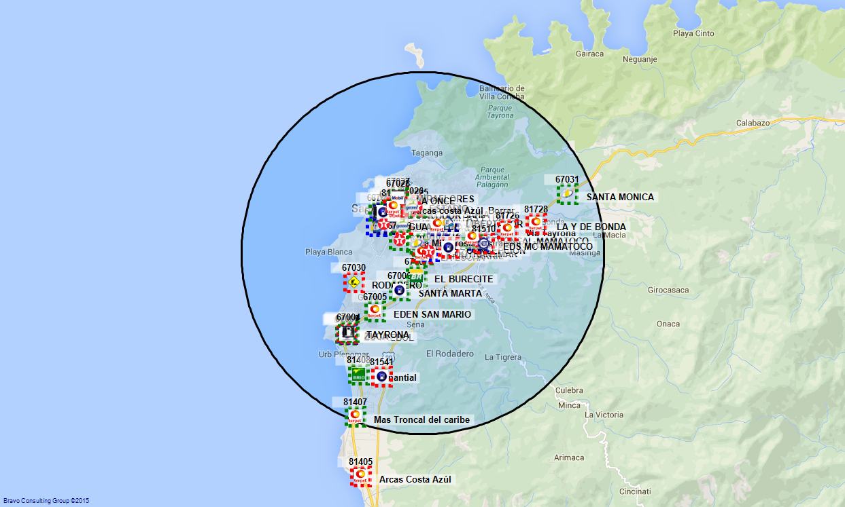
67009 / FERROCARRIL - AV. DEL FERROCARRIL - CIUDADELA 20 DE JULIO

Slide 13
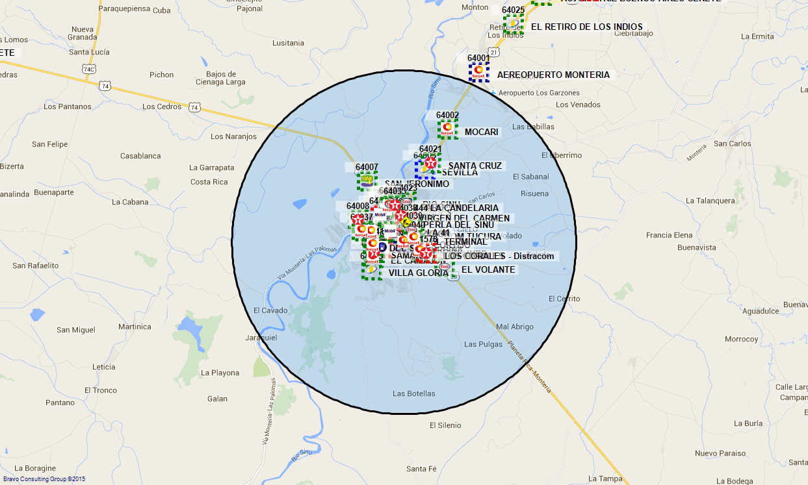
64020 / EL CORTIJO - CALLE 29 -

Slide 14
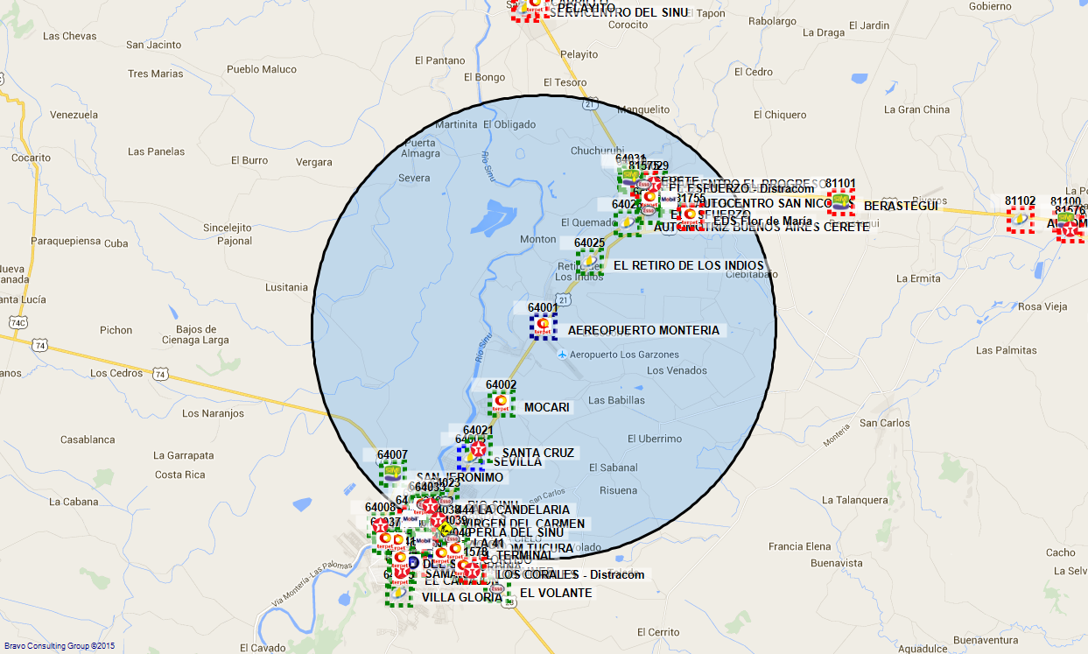
64001 / AEREOPUERTO MONTERIA - KM 10 MONTERIA VIA CERETE - LOS GAZONES

Slide 15
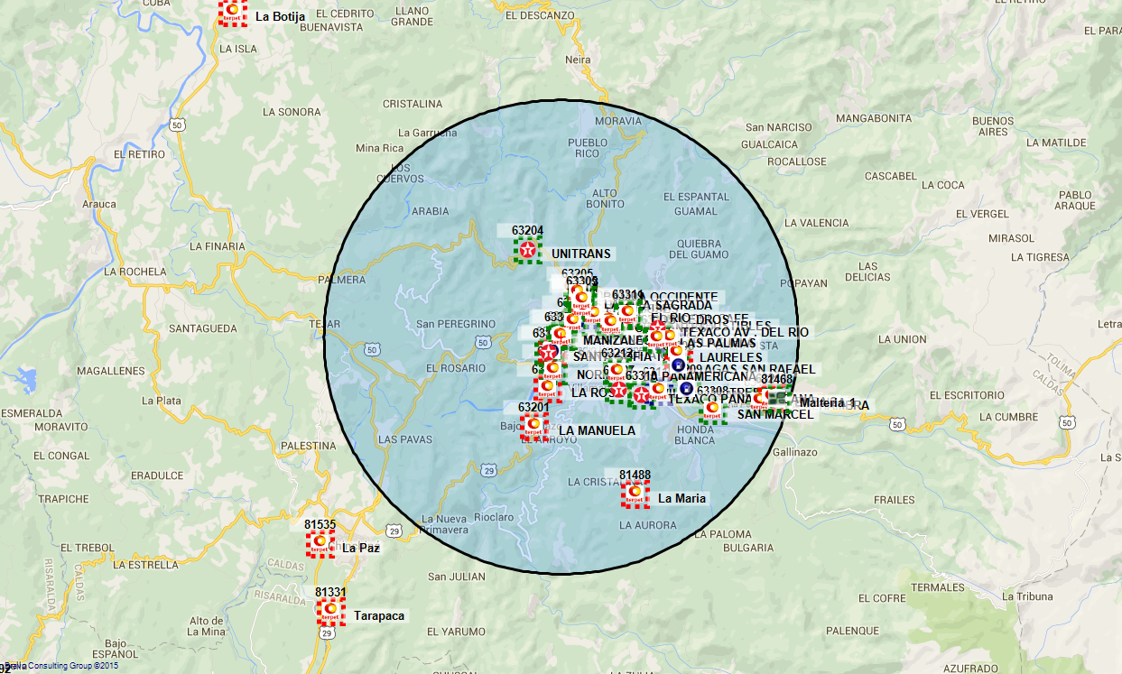
63301 / MANIZALES - AV . CENTENARIO - CENTENARIO

Slide 16
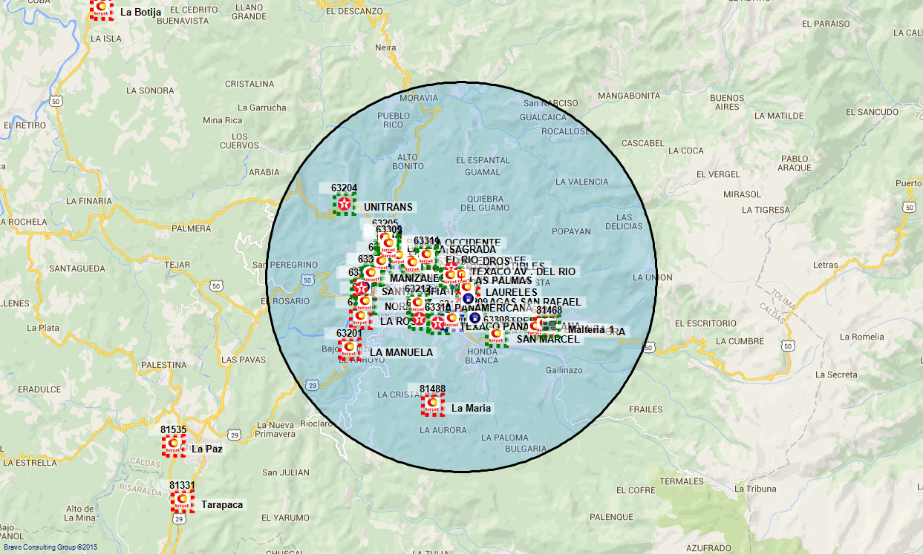
63109 / PLAZUELA - AV . KEVIN ANGEL -

Slide 17
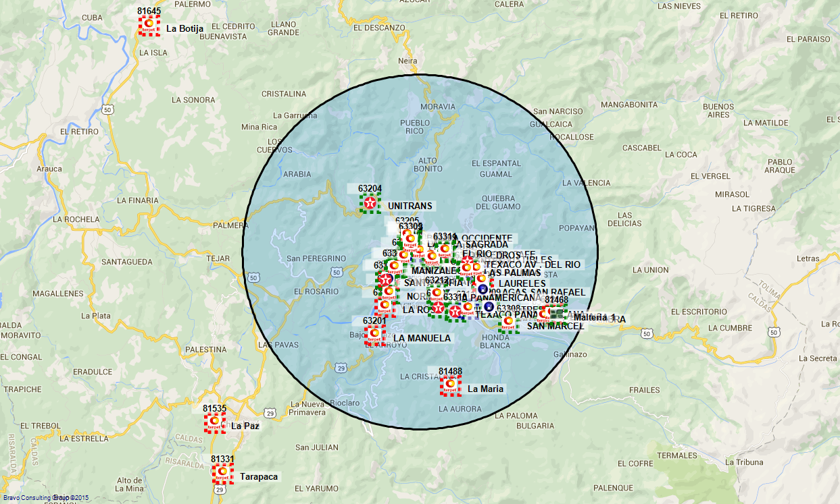
63105 / CAMPEROS DEL CAFE - AV. CENTENARIO -

Slide 18
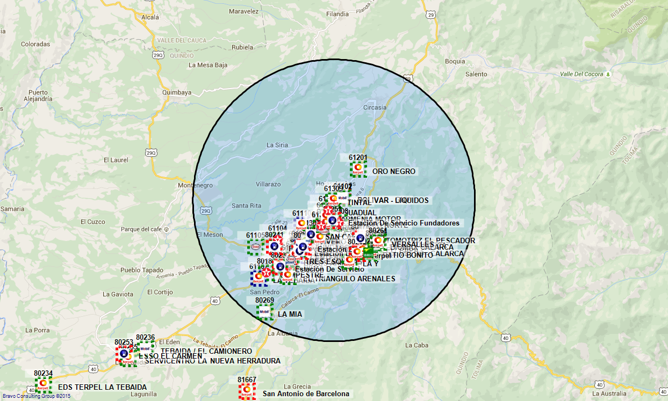
61309 / TINTAL - CRA 19 -

Slide 19
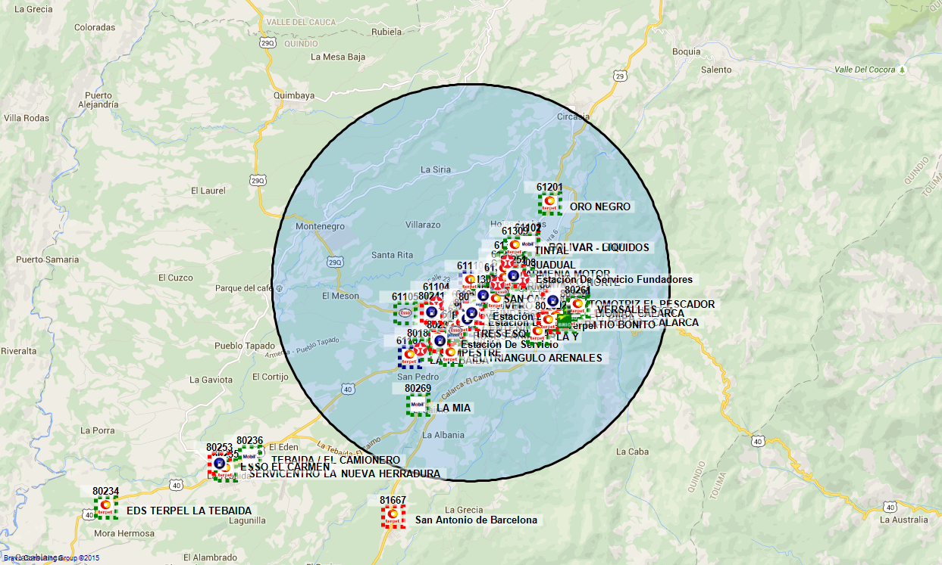
61110 / AMERICAS - CRA 29 N 20 - 82 - SAN JOSE

Slide 20
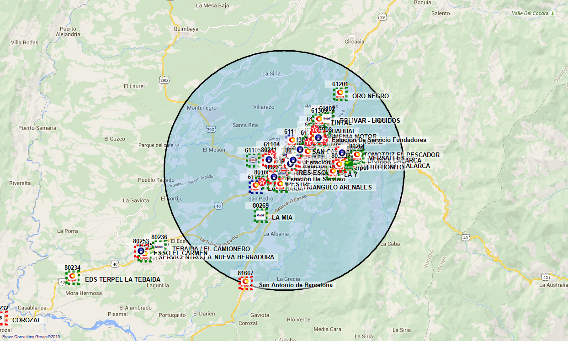
61108 / AGRICOLA - CRA 18 N. 49 - ALVARIIS

Slide 21
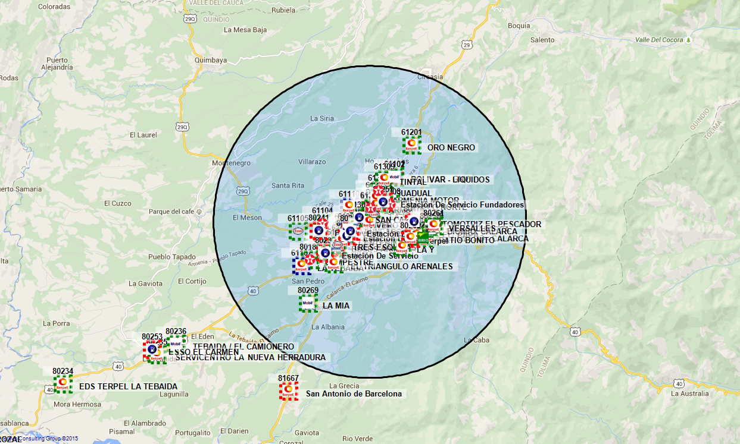
61103 / EL CENTRO - CRA 11A - CENTRO

Slide 22
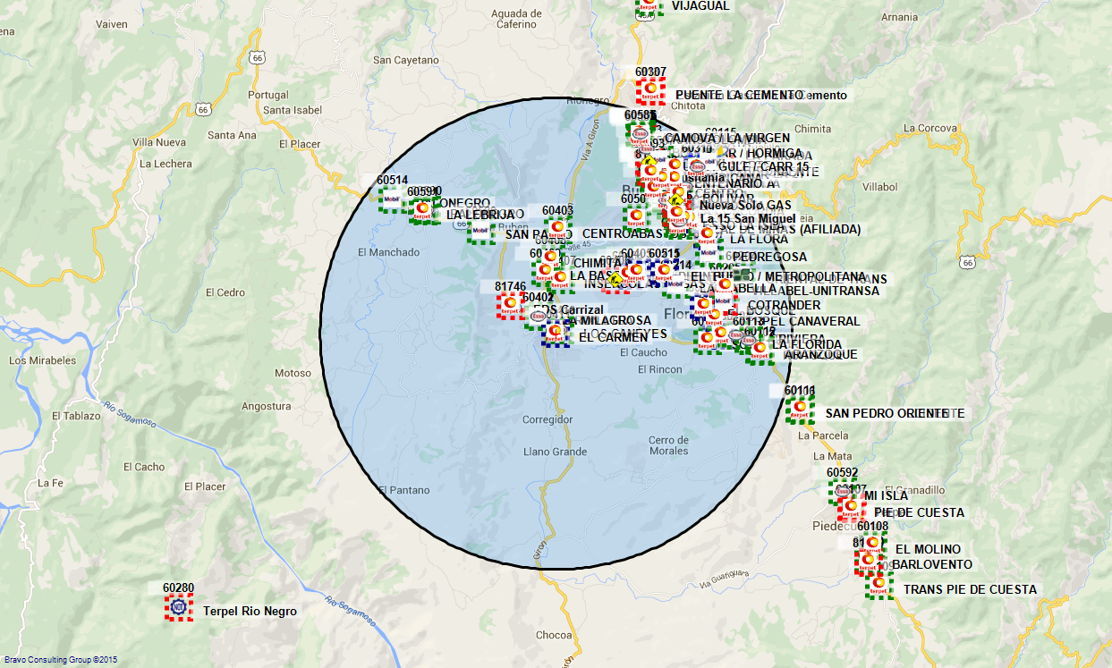
60411 / EL CARMEN - AV LOS CANEYES - LOS CANEYES

Slide 23
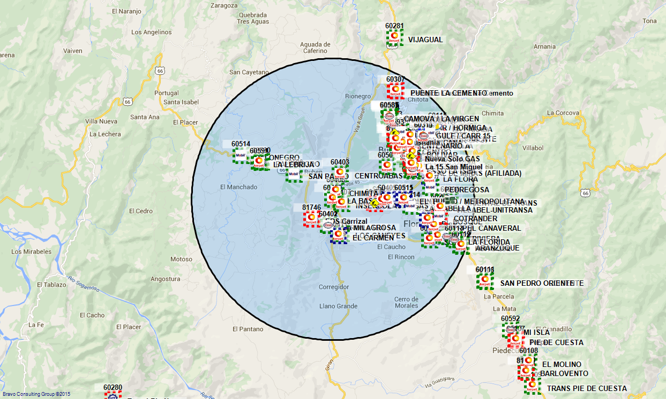
60409 / LA BASCULA - VIA GIRON -

Slide 24
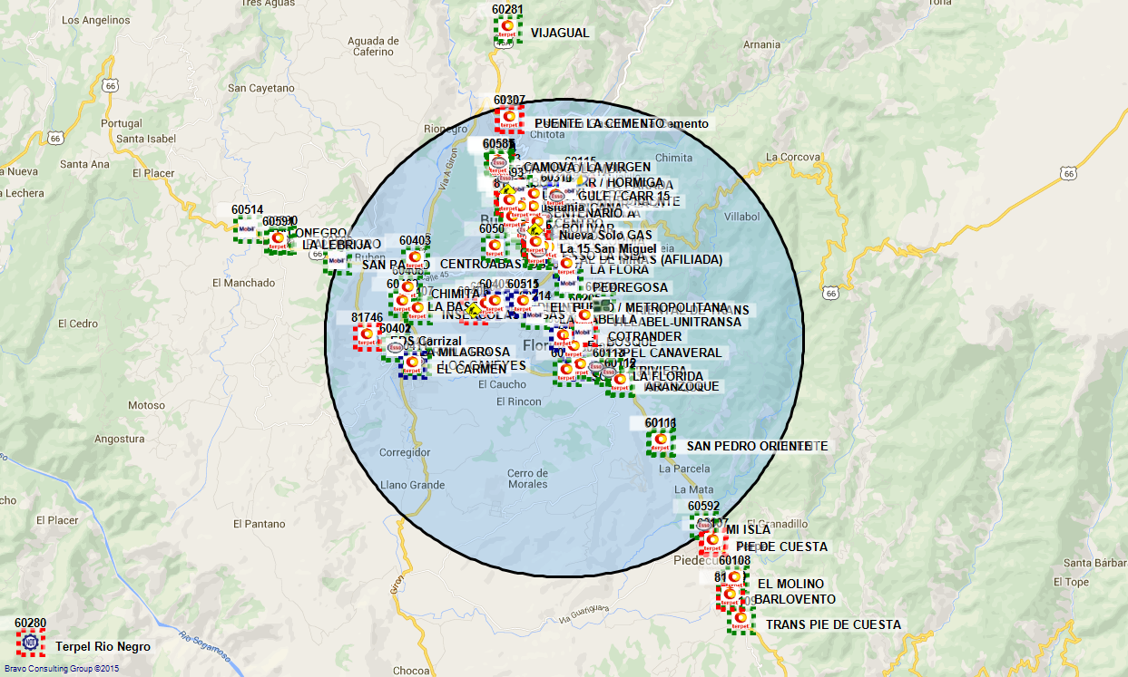
60114 / EL BOSQUE - CARRETERA FLORIDA BLANCA -

Slide 25
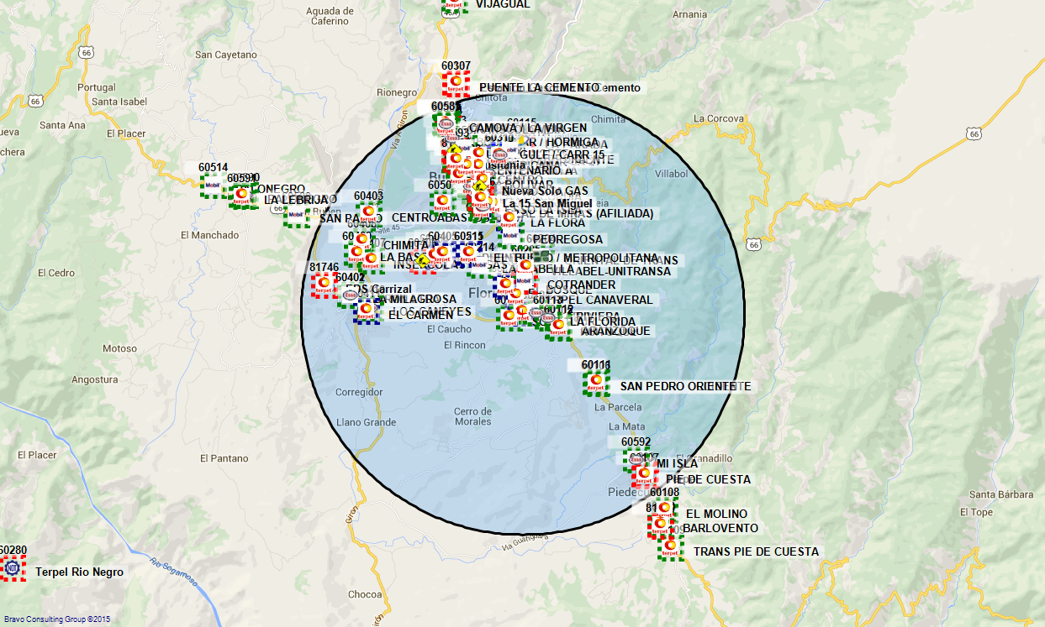
60102 / RIO FRIO - VIA ANILLO VIAL -

Slide 26
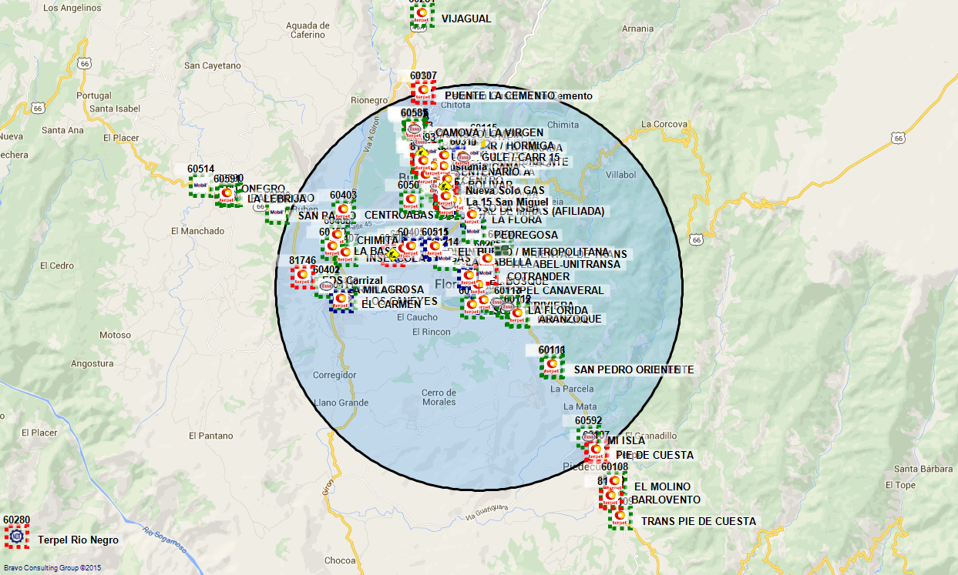
60101 / TERPEL CANAVERAL - FLORIDABLANCA (AUTOPISTA FLORIDA) - CANAVERAL

Slide 27
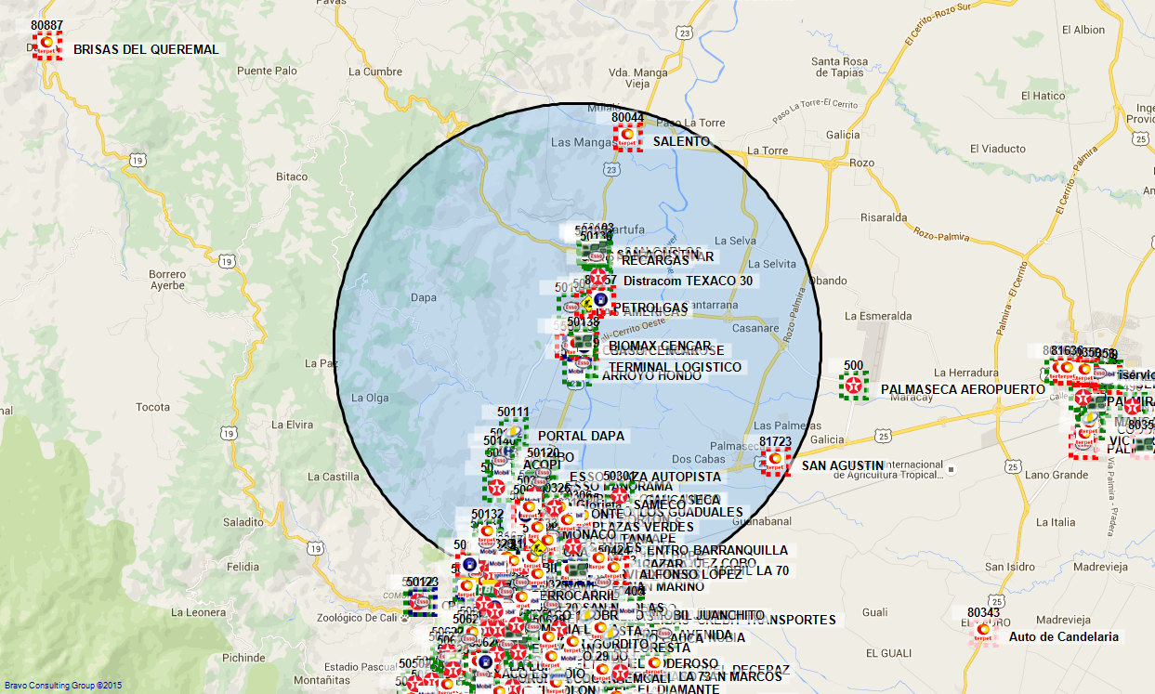
50110 / CENCAR - SAN JOSE - CARRERA 20 -

Slide 28
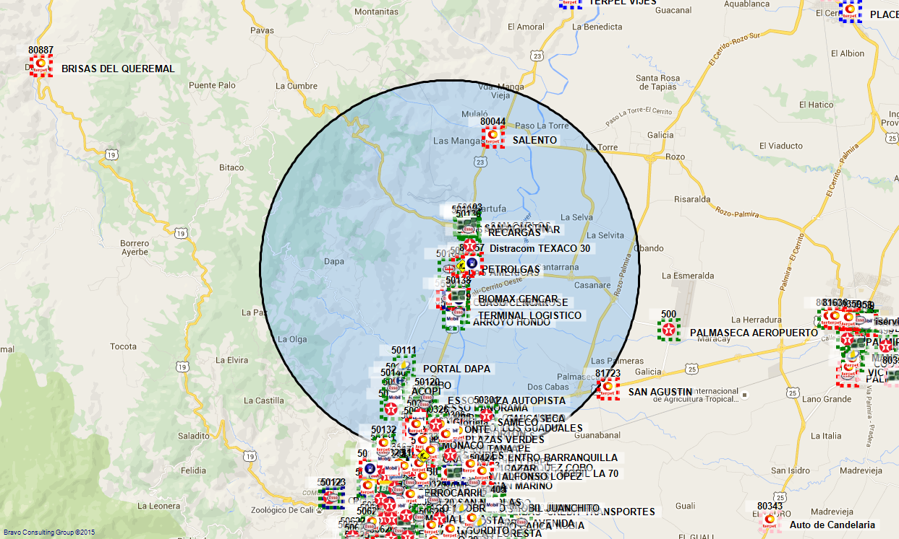
50107 / LAS AMERICAS - CALLE 10 (ANTIGUA VIA A YUMBO) -

Slide 29
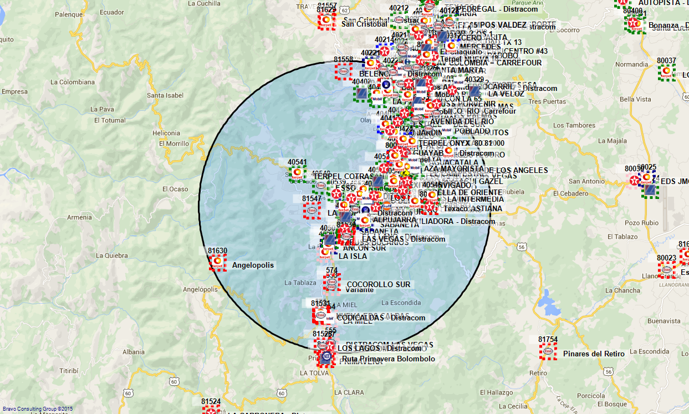
40538 / LA CEIBA - CALLE 31 - SAN PIO - ITAGUI

Slide 30
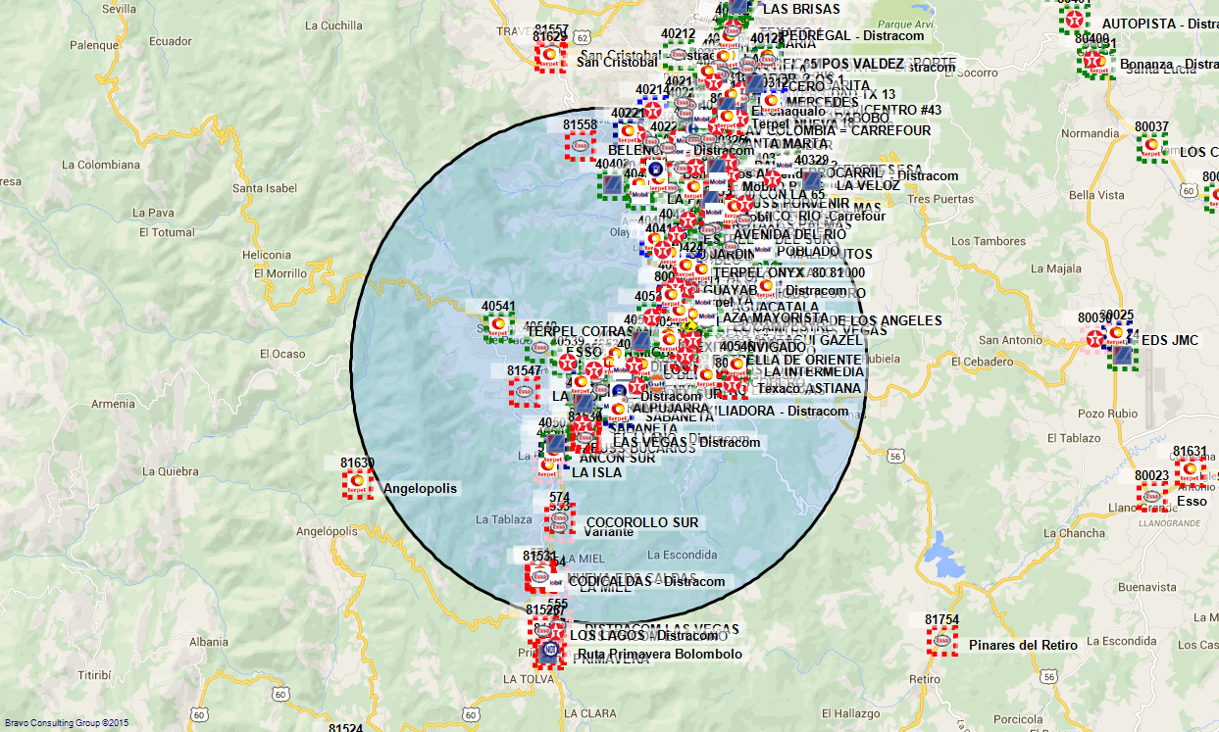
40534 / ITAGUI - CALLE 45 -

Slide 31
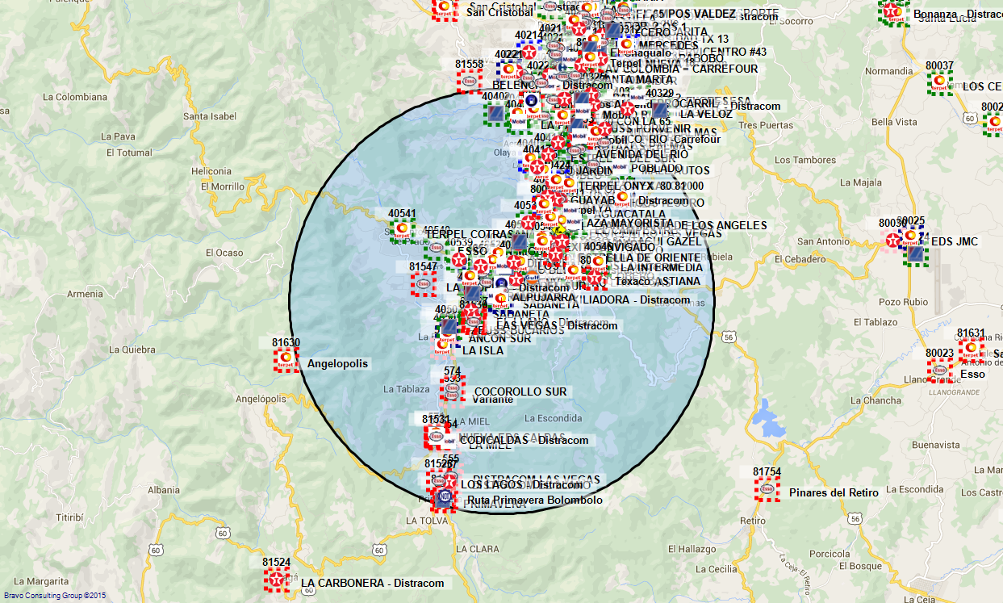
40508 / SABANETA - CARRERA 43 A - SABANETA

Slide 32
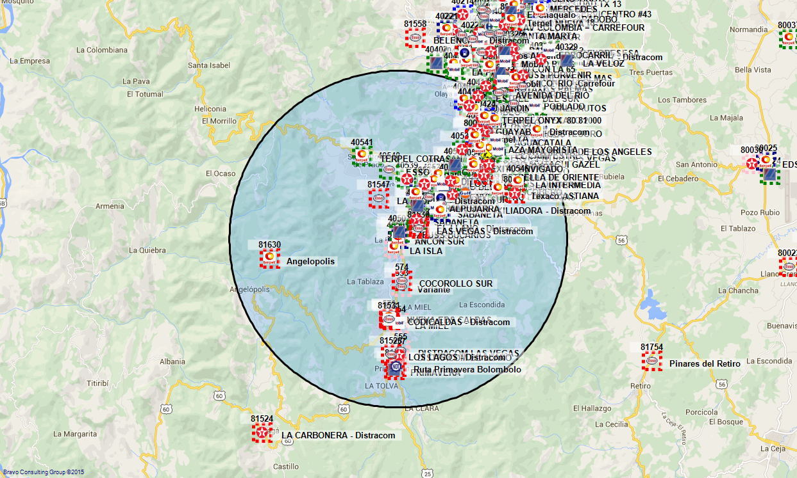
40501 / ANCON SUR - CALLE 84 VARIANTE CALDAS S. - SABANETA

Slide 33
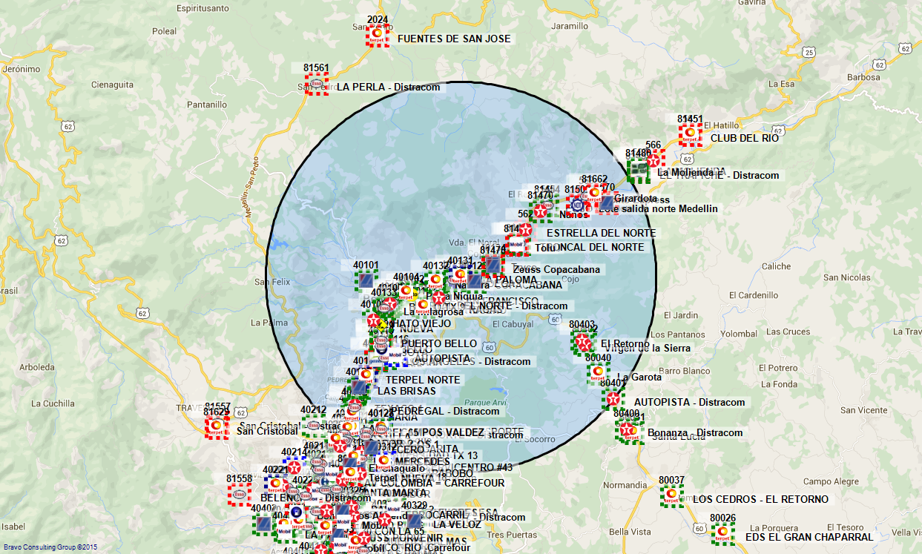
40131 / LA PALOMA - AUTOPISTA NORTE - BELLO

Slide 34
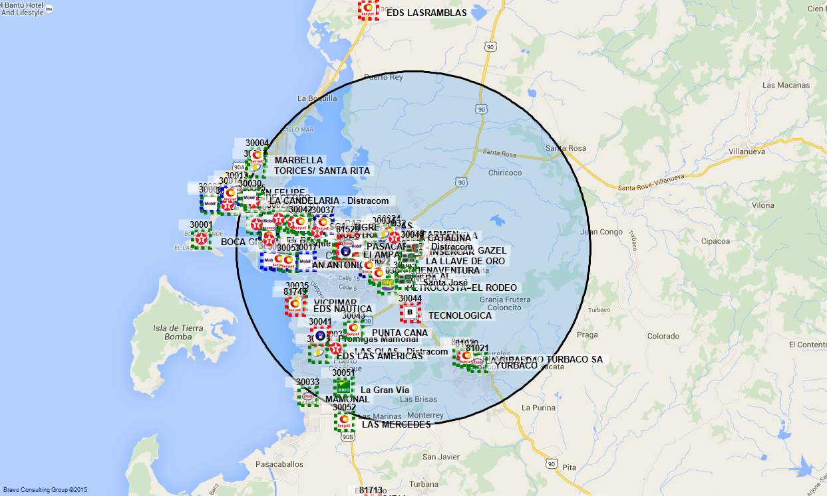
30039 / VARIANTE GAZEL - VARIANTE -

Slide 35
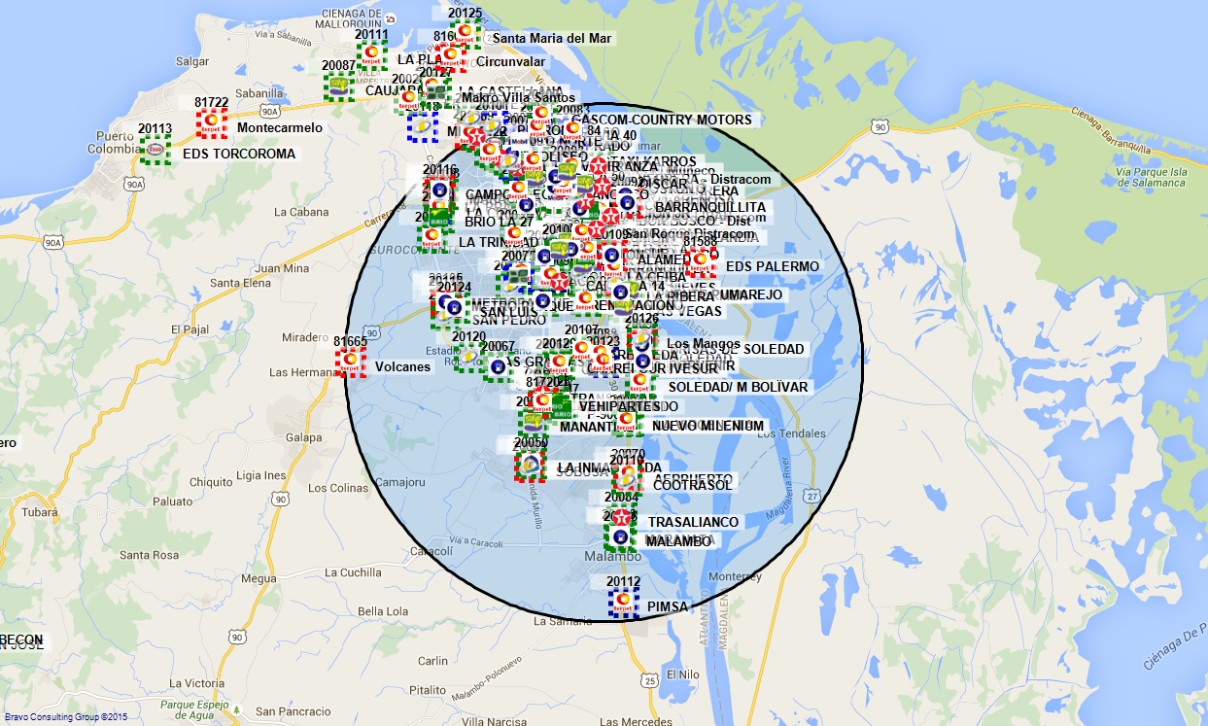
20123 / LA 30 - CALLE 30 - BARRANQUILLA

Slide 36
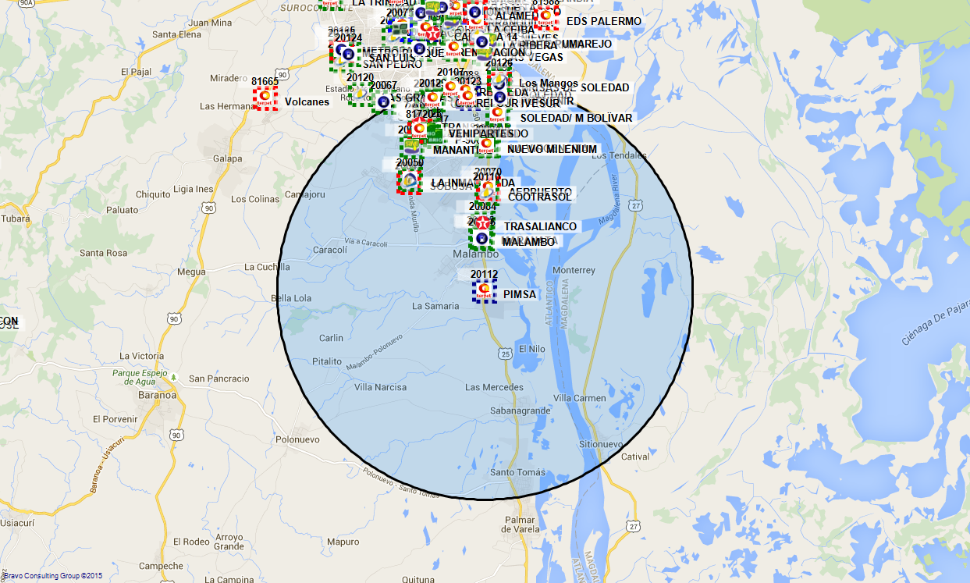
20112 / PIMSA - AV ORIENTAL - MALAMBO

Slide 37
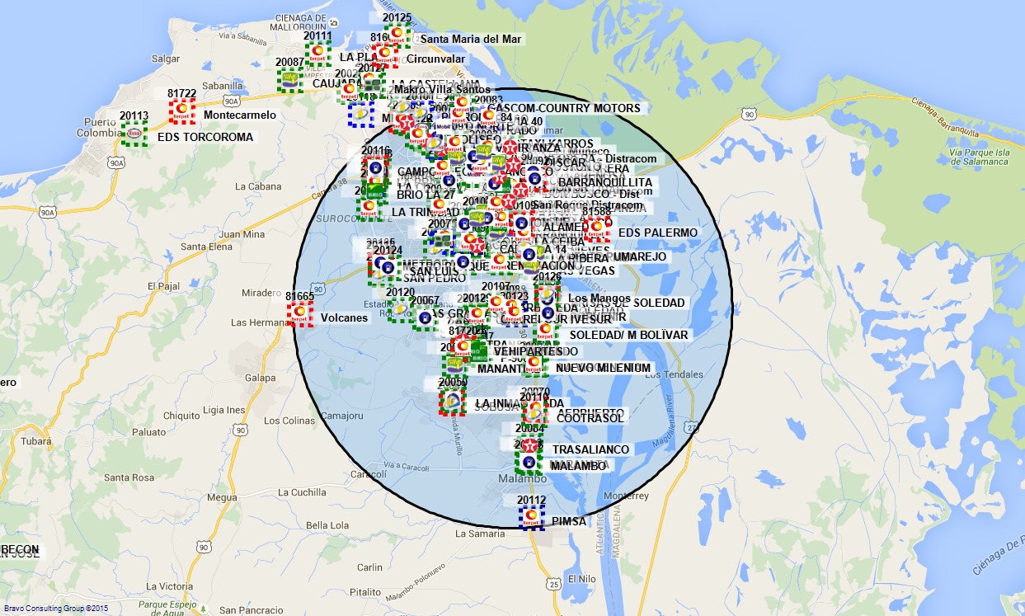
20088 / GASXI SOLEDAD - CALLE 30 - AUTP AEREOPUERTO - SOLEDAD

Slide 38
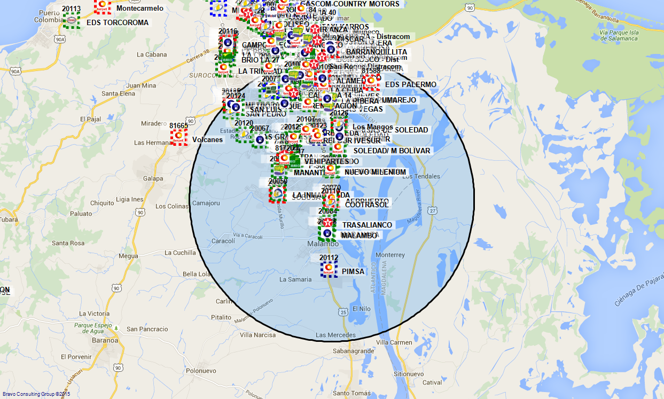
20070 / AERPUERTO - CALLE 30 (FRENTE AL AEROPUERTO) - SOLEDAD

Slide 39
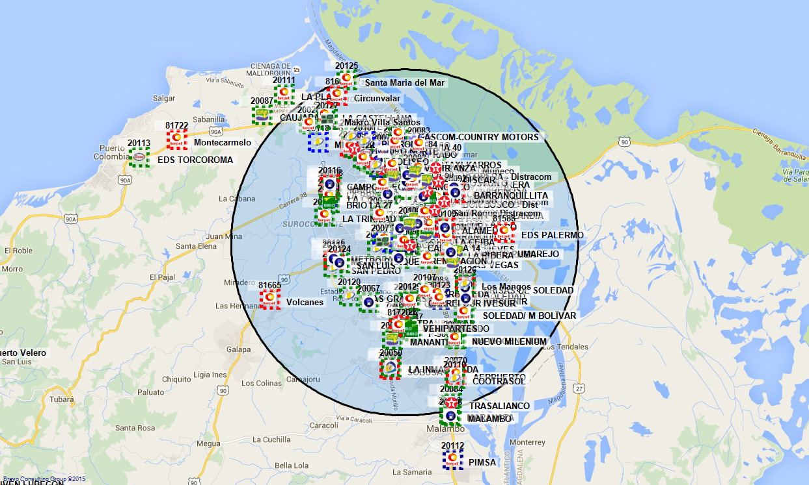
20055 / VILLA ESTADIO - CALLE MURILLO - SAN JOSE

Slide 40
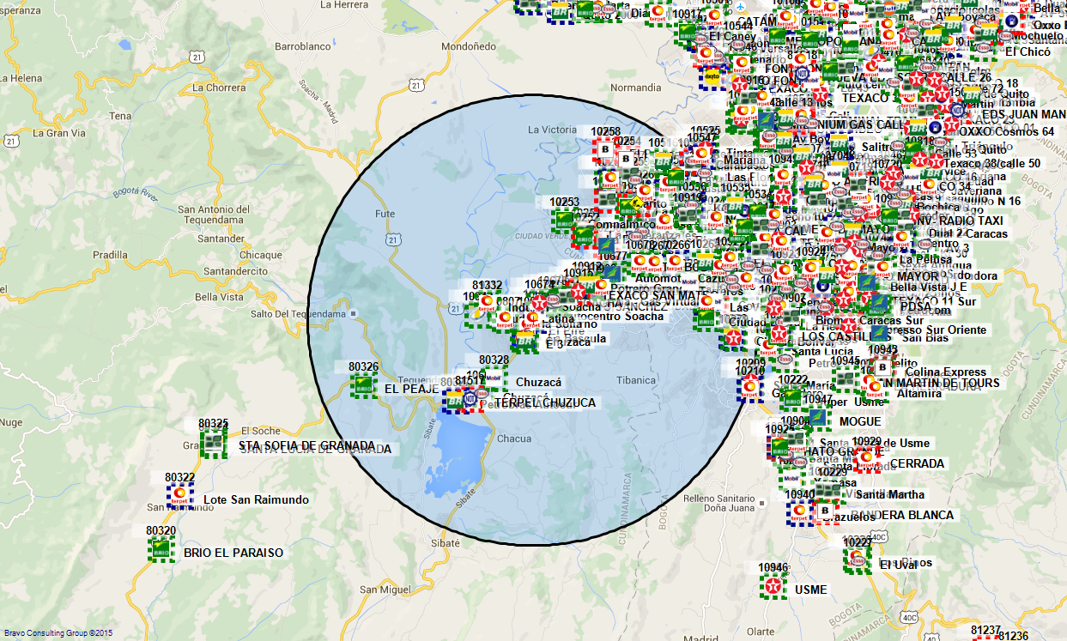
10670 / RETORNO - AUT SUR - SOACHA

Slide 41
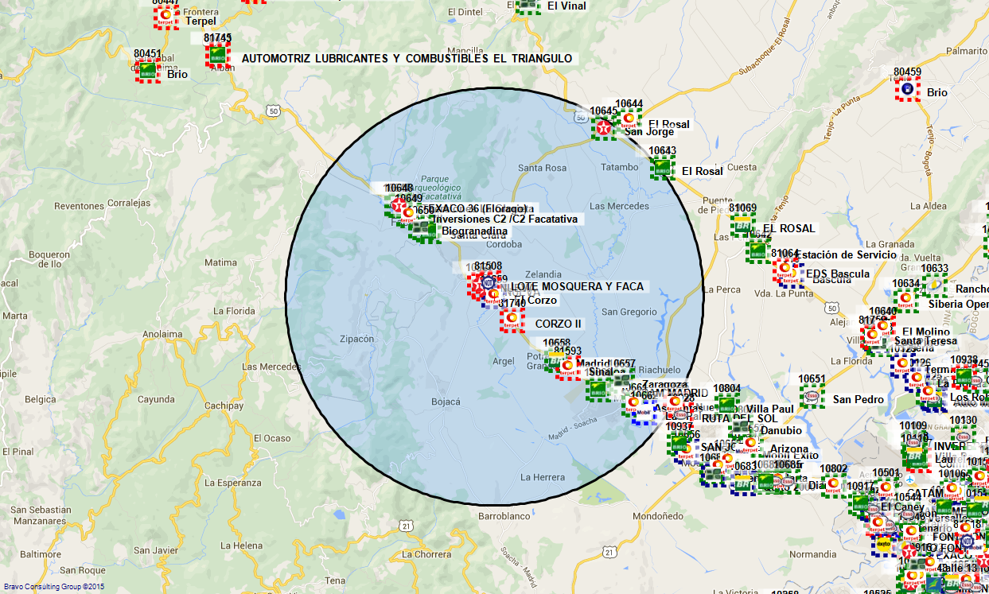
10659 / EL CORZO - VARIANTE FACA -

Slide 42
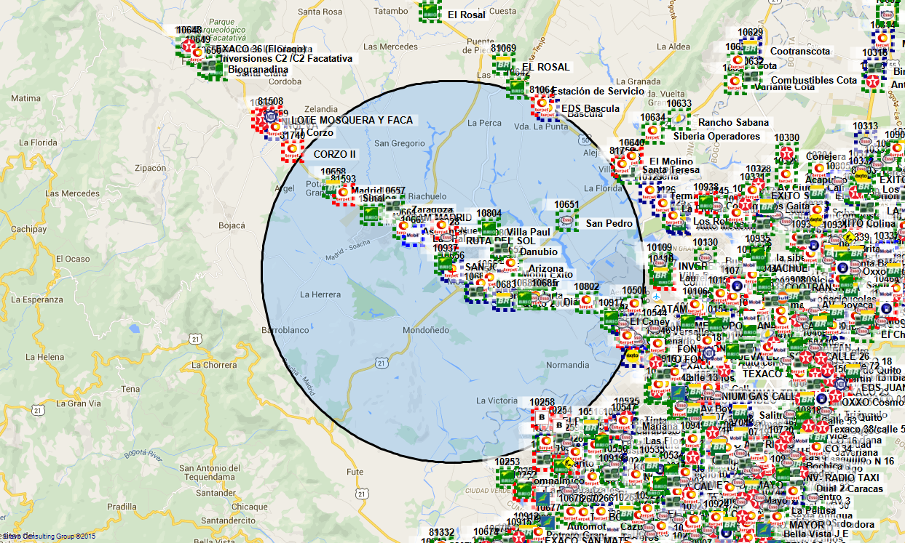
10656 / LA TORRE - VARIENTE FACA - MOSQUERA

Slide 43
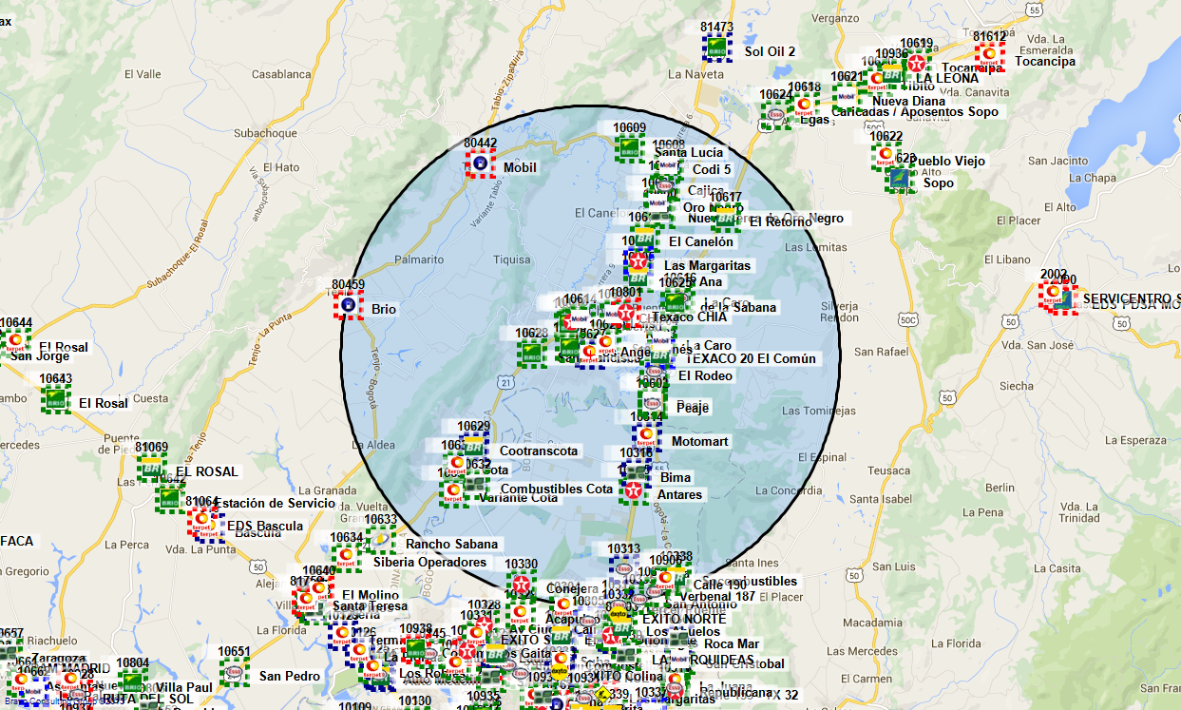
10627 / CHIA - VÍA CHIA - COTA - CHIA

Slide 44
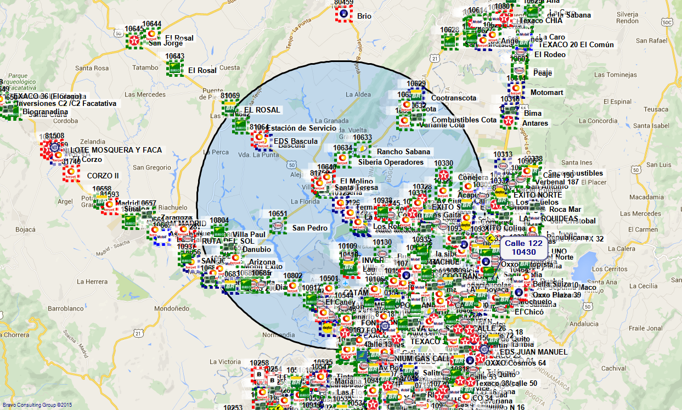
10129 / TERMINAL DE CARGA - AV 80 - NOGALES

Slide 45
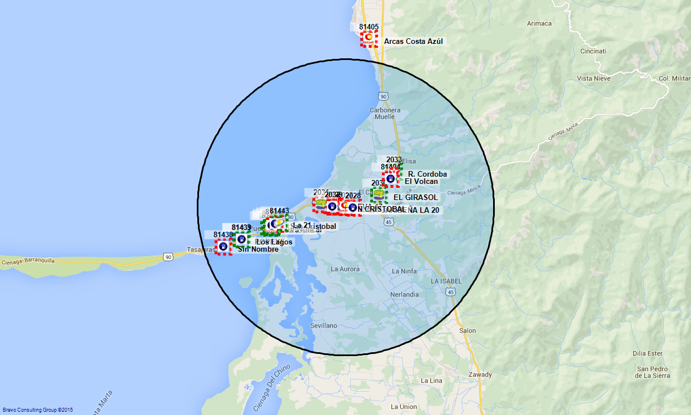
2027 / LA TRONCAL -

Slide 46
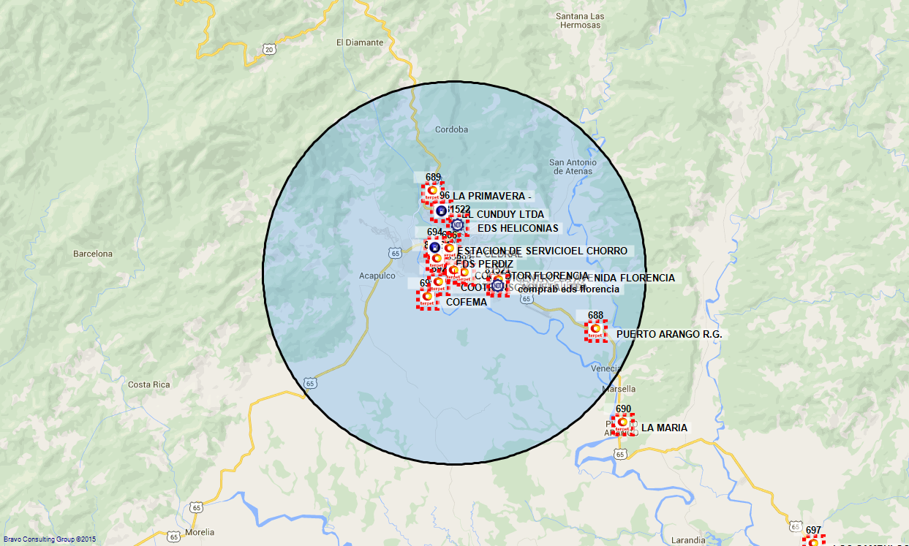
695 / COOMOTOR FLORENCIA -

Slide 47
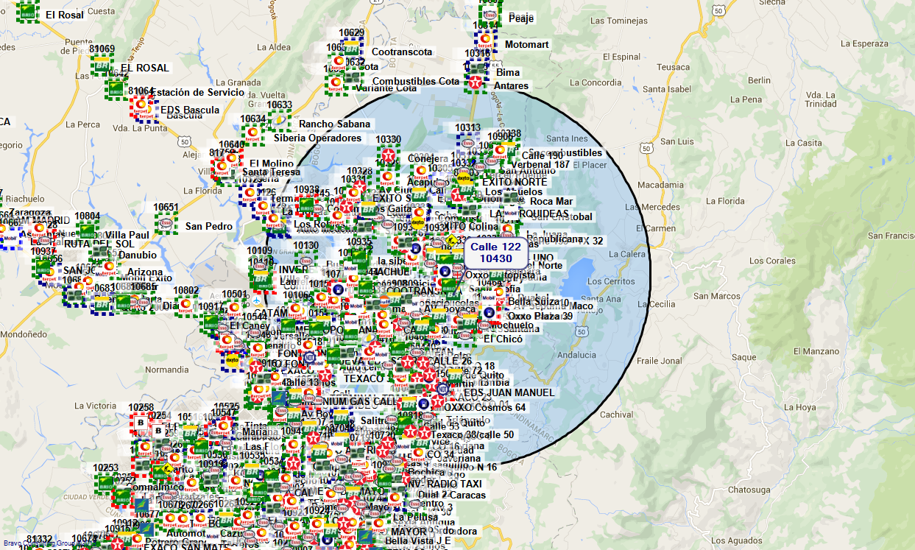
415 / EL COUNTRY - AV 19 -

Slide 48
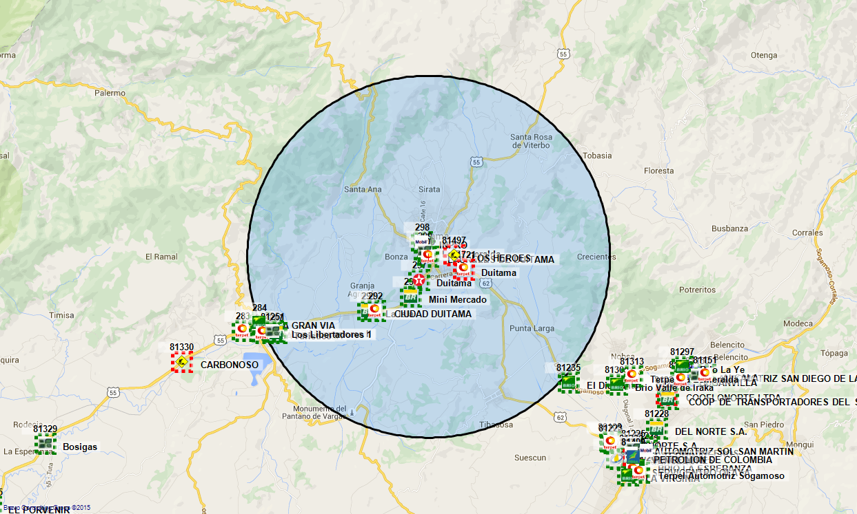
300 / LAURELES DE DUITAMA - CALLE 9 - DUITAMA

Slide 49
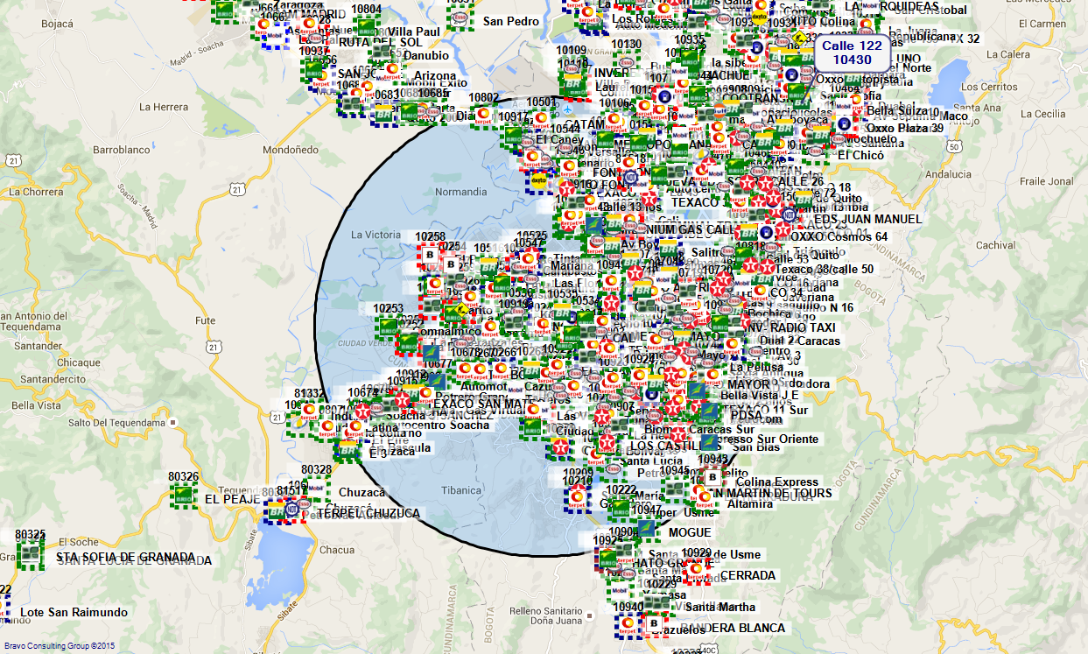
242 / LA ESTRELLITA - CRA 73 - TIMIZA

Slide 50
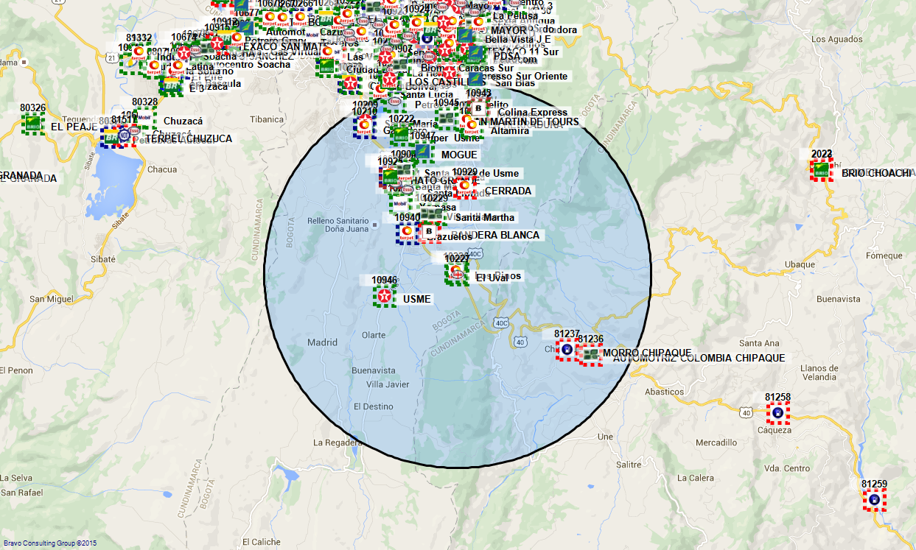
227 / EL UVAL - VÍA AL LLANO - EL UVAL

Slide 51
197 / EL CERRO - VIA A B/ MANGA - LAS CAMPANAS

Slide 52
168 / PELAYA - VIA AL MAR KM 3 - SAN JOSE

